Slide 1
Changer une pile de Microcompt sur support

Slide 2
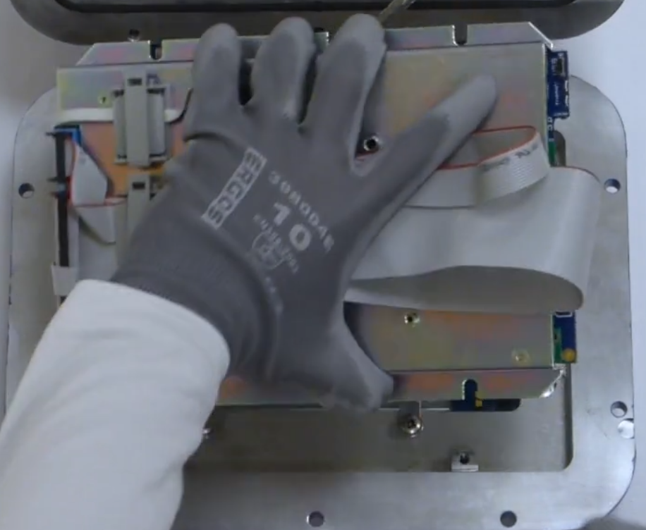
Couper l’alimentation du Microcompt pour l’ouvrir.
Déplomber et démonter la Carte AFSEC+ en face avant
2

Slide 3
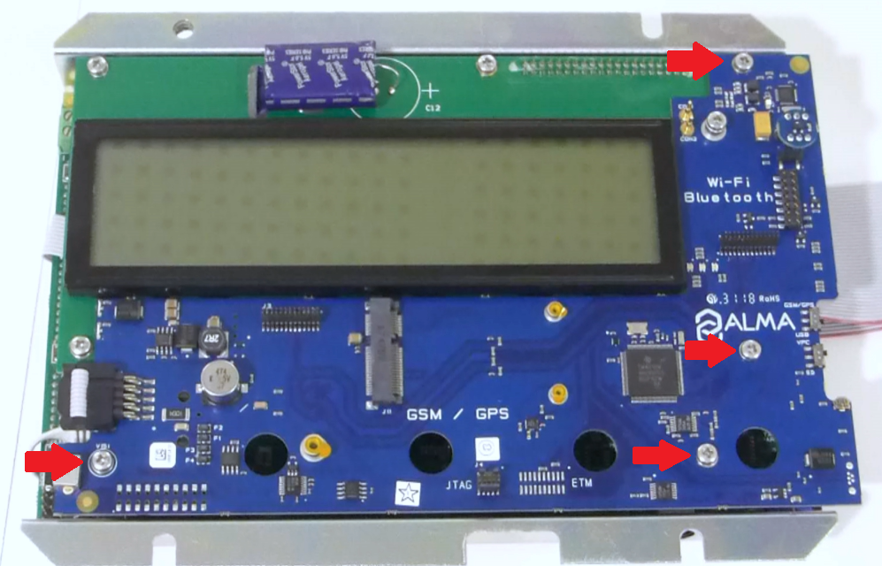
Si le Micrompt est de type « eMicrompt », il est nécessaire de démonter la carte « eCom » en retirant les 4 vis suivante

Slide 4
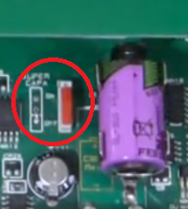
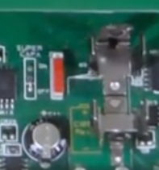
Passer le switch BAT sur « Off ».
Si la carte est équipée d’un switch « Super Capa » s’assurer que celui-ci est bien positionné sur « On ».
Retirer la batterie, puis mettre la nouvelle en respectant les polarités

Slide 5
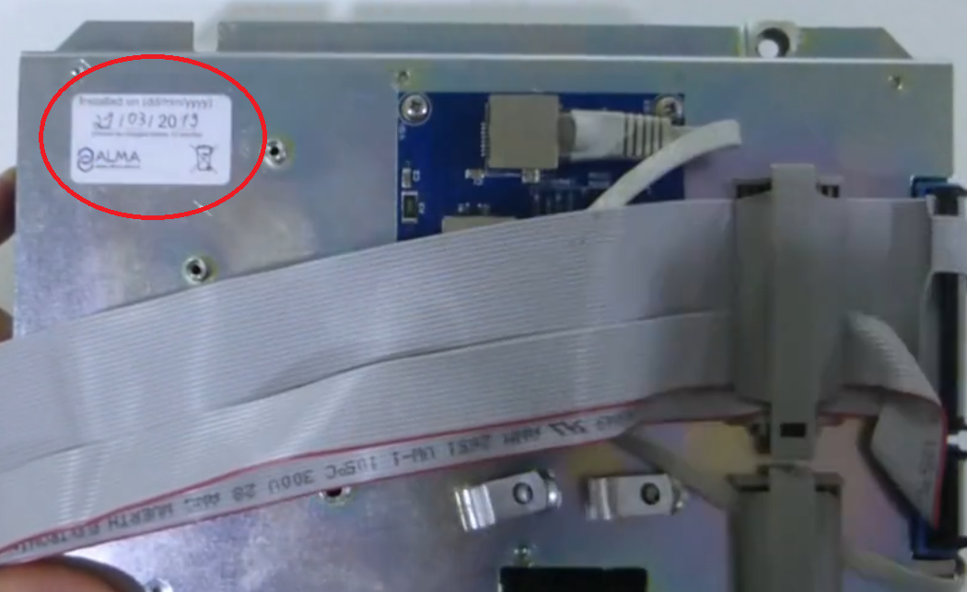
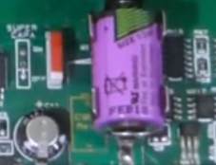
Une fois la pile changée:
Repasser le switch BAT sur « On »
Remonter la carte AFSEC+ (remonter la carte (eCom si celle-ci est présente)
Replomber
Rebrancher les 2 nappes
Mettre une étiquette avec la date du jour sur la taule de l’AFSEC+
Fermer le coffret
Remettre sous tension

Slide 6
Pour tout complément d’information
After.sales@alma-alma.fr

